Slide 1
오버로딩(Overloading) & 오버라이딩(Overriding)
백현욱

Slide 2
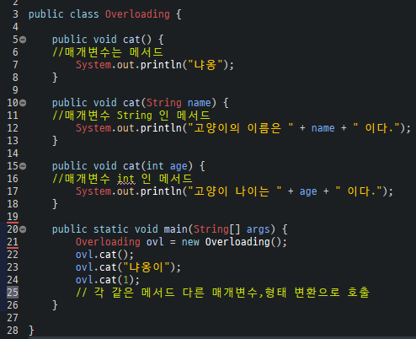
오버로딩(Overloading)
같은 이름의 메서드를 여러 개를 취하면서
매개변수의 유형과 개수가 다르게 함
각 다른 형태로 호출

Slide 3
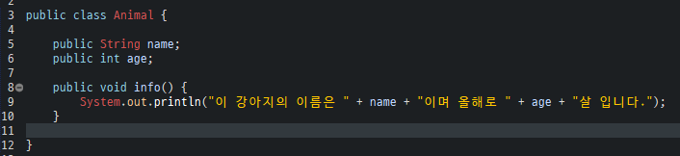
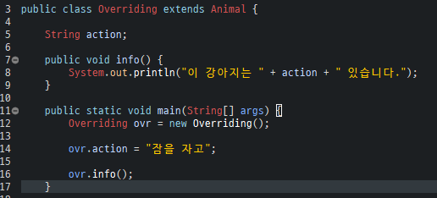
오버라이딩(Overriding)
상위 class
상속 관계의 있는 클래스 간에
같은 메소드를 다시 정의 하여
사용하는것
하위 class
Extends 로 Animal class 상속
Animal class의 info 매소드 재정의

Slide 4
오버 로딩과 오버라이딩의 차이점
오버로딩과 오버 라이딩은 비슷하면서 완전히 다른 환경을 가지고 있다.
오버로딩은 같은 메소드에 매개변수 타입 과 개수의 변화로 차이점을 구분함.
오버라이딩은 상속된 하위 Class가 상위 Class 메소드를 새롭게 정의 해서 사용.

